Slide 1



내가 기획한 ICT가
세상을 바꾼다면?
SW개발/HW제작 설계서
프로젝트 명 : IoT Zwift 캣닝머신
2023. 08. 22
나만고양이있어팀
한이음 ▶ 프로그램 설계서

Slide 2

| 요구사항 정의서
구분 | 기능 | 설명
S/W | IoT | 앱을 통해 무선으로 전원 조작이나 캠을 통해 고양이를 관찰할 수 있다.
 | 속도조절 | 고양이의 하중과 달리는 속도에 맞추어 회전 속도를 조절할 수 있다.
 | ZWIFT | ZWIFT 런닝 측정 센서 를 활용 하여 고양이와 게임을 즐길 수 있다.
 | 아두이노 웹 서버 연결 | 아두이노를 웹 서버와 연동하여 통신이 가능하고, 각 센서에서 측정값을 받아온다.
구분 | 기능 | 설명
H/W | 캣휠 런닝 | 런닝머신처럼 캣휠에 모터를 장착하여 자동으로 회전시킬 수 있다.
 | 초음파 센서 | 캣휠에 초음파 센서를 장착하여 사용 중 돌발상황 발생 시 자동정지 시킨다.
 | 하베스팅 | 사이클, 캣휠을 이용하여 에너지를 생산하고 저장한다.
 | 오르가미 | 미 사용 시 작은 크기로 줄일 수 있다.
 | 사이클 | 사이클을 이용하여 하베스팅 기술을 적용한다.

Slide 3
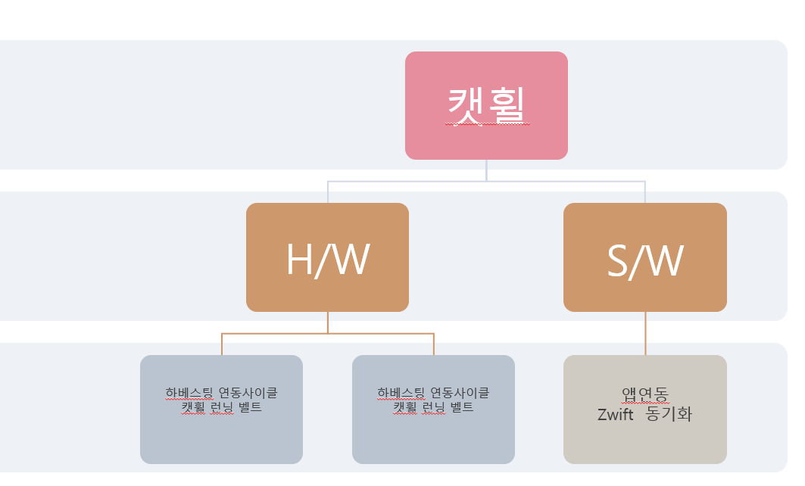
| 서비스 구성도 - 서비스 시나리오
런닝 : 제품의 주요 기능으로, 사람의 힘 대신 전기모터로 바퀴를 굴려 캣휠을 밀어주는 기능이다.
고양이 안전 기능 : 고양이가 사용 중 헛 디딜 경우 소리알림 및 브레이크 작동을
하게 해주는 기능
IoT : 앱을 통해 무선으로 전원이나 캠을 통해 고양이를 관찰 조절할 수 있는 기능
ZWIFT와 연동하여 런닝게임 활성

Slide 4
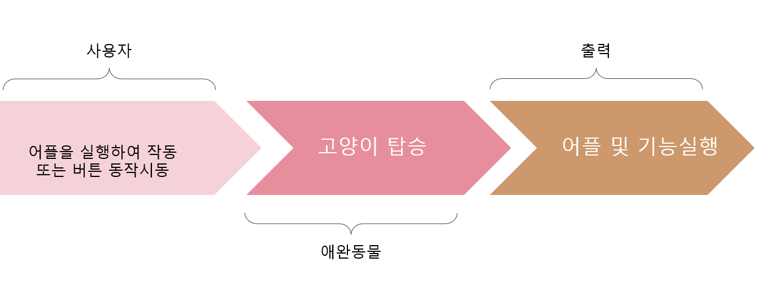
| 서비스 구성도 - 서비스 시나리오
Wifi 모듈
1. 네트워크를 통해 사용자의 입출력을 담당
2. 네트워크를 통해 사용자에게 입력을 받고 컴퓨터 모듈로 명령을 전달함
3. 컴퓨터 모듈에서 받은 정보를 네트워크를 통해 다시 사용자에게 전달함
IoT 모듈
1. 정보 취합 후 출력
2. 해당 기기의 본체에 해당
3. 모든 정보를 받고 취합하여 각 모듈로 전달
4. 모든 명령과 정보 처리를 담당
동작 인식 모듈
1. 사용자의 입력을 받음
2. 감지센서와 인식기판을 포함
3. 사용자의 출입을 인식하여 컴퓨터로 전달

Slide 5
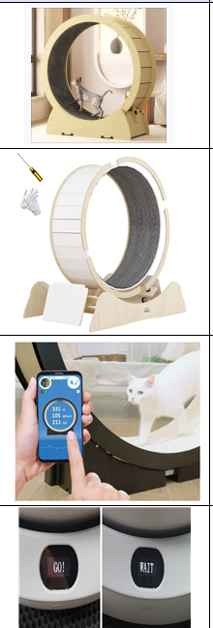
| 서비스 흐름도
고양이 바퀴에 적합한 위치를 찾으십시오. 고양이가 편안하고 움직일 수 있는 충분한 공간이 있는 곳을 선택하세요.
사용 중 흔들림을 방지하기 위해 바닥 표면이 안정적이고 수평인지 확인하십시오.
고양이에게 위험을 초래할 수 있는 날카로운 물건이나 가구에서 캣휠을 멀리 두십시오.
고양이가 캣휠에 관심을 보이면 부드럽게 러닝 표면으로 고양이를 안내합니다.
고양이가 움직임에 익숙해지도록 느린 속도로 짧은 시간부터 시작하십시오. 해당하는 경우 수동 모드를 사용하십시오.
긍정적인 행동을 강화하고 추가 사용을 장려하기 위해 칭찬, 간식 또는 기타 보상을 제공합니다.
캣휠에 자동 실행 기능이 있는 경우 컨트롤에 익숙해지십시오.
원하는 속도를 설정하고 자동 모드를 활성화하면 바퀴가 스스로 회전할 수 있습니다.
고양이의 편안함 수준에 따라 속도를 조정하고 점차 자신감이 생기면 속도를 높입니다.

Slide 6
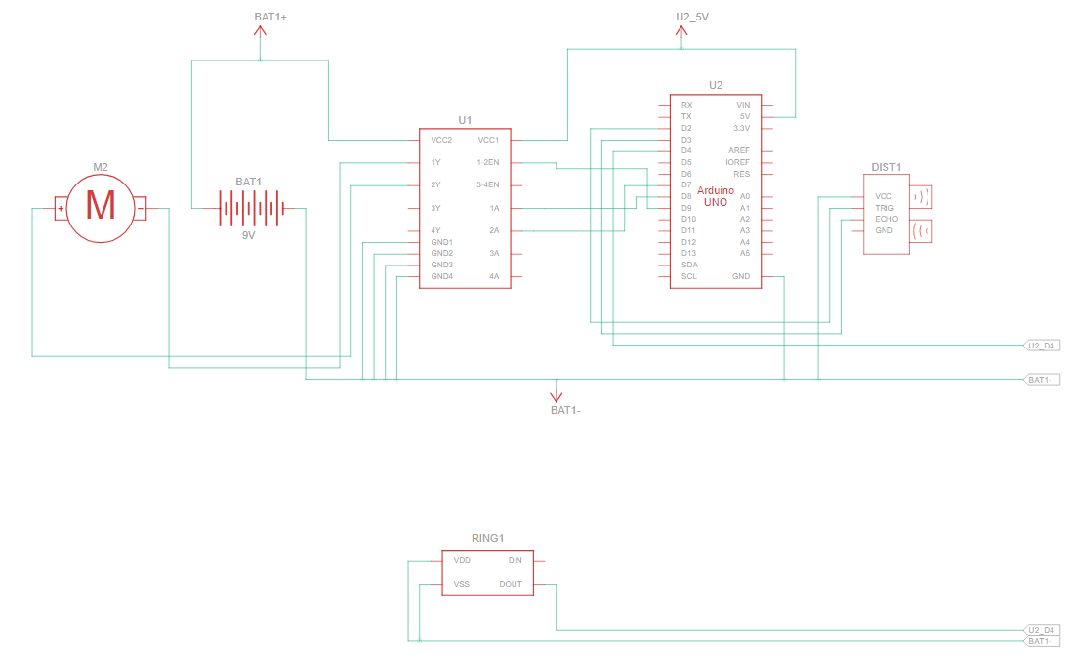
| 하드웨어/센서 구성도
센서 종류 | 연결 핀 | 설명
DC구동 모터 | 5V | 아두이노의 5V에 연결
 | GND | 트랜지스터와 연결
 | IN1 | 아두이노의 7번 핀에 연결
 | IN2 | 아두이노의 8번 핀에 연결
 | ENA | 아두이노의 9번 핀에 연결
 | 12V | 외부 전원 12V에 연결
초음파 센서 | GND | 아두이노의 GND에 연결
 | VCC | 아두이노의 5V에 연결
 | Trig | 아두이노의 2번 핀에 연결
 | Echo | 아두이노의 3번 핀에 연결
Neopixel Ring | GND | 아두이노의 GND에 연결
 | VCC | 아두이노의 3.3V에 연결
 | IN | 아두이노 4번 핀에 연결

Slide 7
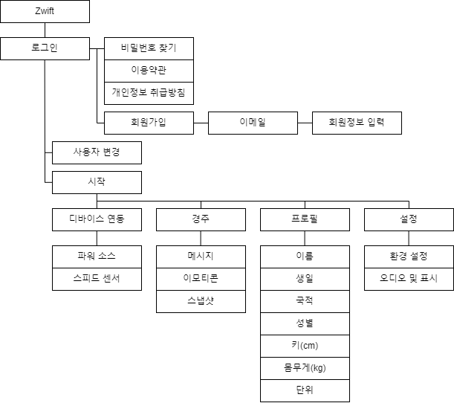
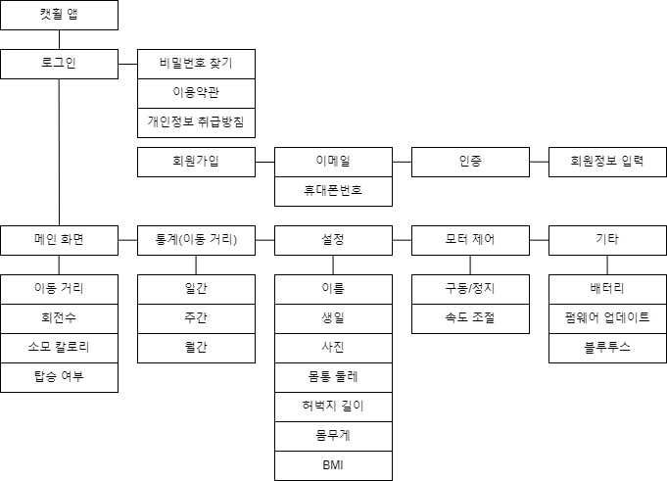
| 메뉴 구성도
한이음 ▶ 프로그램 설계서

Slide 8
| 기능 처리도(기능 흐름도)
기능 흐름도
<Zwift 구동 흐름도>
프로그램 실행
초음파 센서에 고양이가 감지되나?
N
Y
몇초 후 캣휠 구동
자이로 센서가 탐지되나?
N
Y
Zwift 화면에 모션 나타남
고양이의 속도가 느려지나?
Y
캣휠 정지
Zwift와 센서 연동
N
N
5초 이상 사이클의 가속도가 0인가?
사이클에 가속도를 가함
Y
프로그램 종료
한이음 ▶ 프로그램 설계서

Slide 9
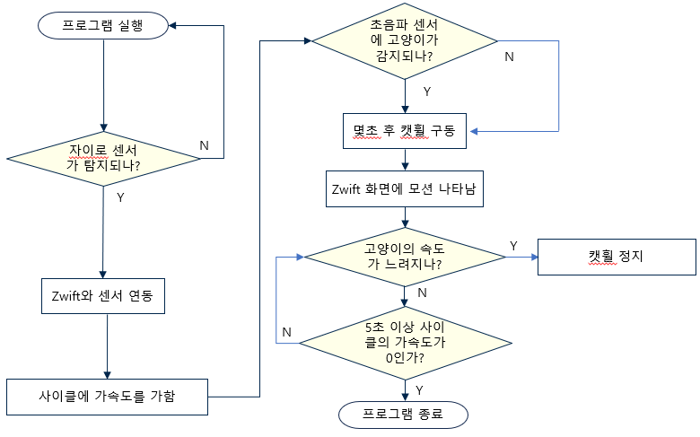
| 알고리즘 명세서
◦ 프로그램 작동 시나리오
1. 사이클의 페달을 밟는다.
2. 프로그램에 자이로 센서가 탐지된다.
3. Zwift에 자이로 센서를 연동시킨다.
4. 사이클에 가속도를 계속 가한다.
5. 초음파 센서에 고양이가 감지되는지 판별한다.
고양이가 감지된다면 몇 초 뒤 모터를 작동하여
캣휠을 회전시킨다.
6. 가속도가 가해지는 객체의 주체가 운동하는 모션이
Zwift 화면에 나타난다.
7. 초음파 센서에 고양이의 속도가 느려지는지 판별한다.
만약, 고양이의 위치가 바뀌어 속도가 느려졌다면
모터를 정지시킨다.
8. 초음파 센서로 고양이의 위치가 급격하게
변했는지 확인한다.
급격하게 변했다면 헛디딘 것이라 판단해
모터를 비상정지 시킨다.
9. 5초 이상 사이클의 가속도가 증가하지 않는지 판단한다.
증가하지 않은 경우 프로그램을 종료한다.
한이음 ▶ 프로그램 설계서

Slide 10
| 하드웨어 설계도
모터 드라이버
(L298N)
PWM
DC모터
초음파 센서
Li-Po
배터리
Arduino Uno
보조배터리
NeoPixel 링 12
가속도-자이로 센서
(CYCPLUS)
I2C
I2C
가속도-자이로 센서
(CYCPLUS)
한이음 ▶ 프로그램 설계서

Slide 11
| 프로그램 - 목록
기능 분류 | 기능번호 | 기능 명
LOG | LOG-01-01 | 신규/기존 선택
 | LOG-01-02 | 신규 회원-계정연동
 | LOG-01-03 | 신규 회원-회원가입
 | LOG-01-04 | 로그인
SER | SER-01 | 자이로 센서 검색
SPE | SPE-01 | 모터 RPM 조절 (1~10단계)
SRT | SRT-01 | 모터 동작
STP | STP-01 | 모터 정지
 | STP-02 | 모터 비상정지
한이음 ▶ 프로그램 설계서

Slide 12
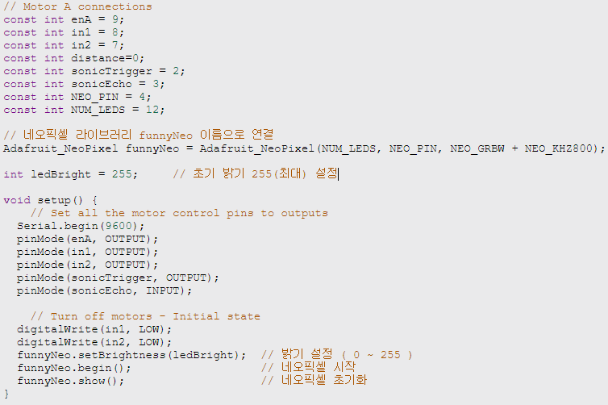
| 핵심소스코드(1)
한이음 ▶ 프로그램 설계서

Slide 13
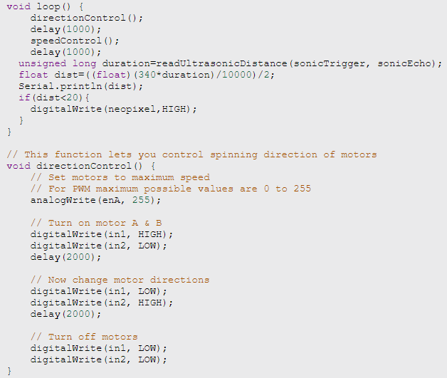
| 핵심소스코드(2)
한이음 ▶ 프로그램 설계서

Slide 14
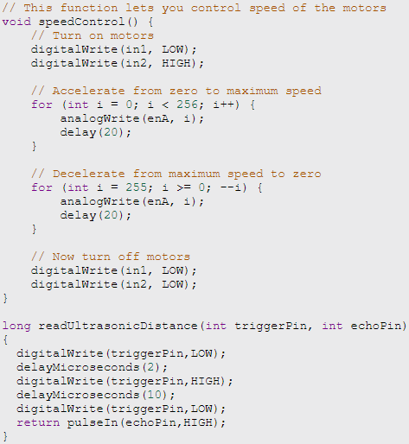
| 핵심소스코드(3)
한이음 ▶ 프로그램 설계서

